Slide 1
醫學圖像分析
深度學習方法研究與挑戰
112354020 統碩一 高崇哲
Notes:
大家好，今天要分享的主題是醫學圖像分析中深度學習方法的研究與挑戰，由於時間有限，待會只會簡單講解，如果對內容感興趣，可以點擊標題的超連結閱讀原文，那在深度學習領域中，可以透過分析醫學圖像自動學習其中隱含的疾病特徵，因此近年來迅速成為醫學圖像分析的研究熱點。

Slide 2
目錄
1.醫學圖像分析特點
2.深度學習模型介紹
3.挑戰與對策
4.研究方向
Notes:
這是我的摘要，我首先會簡述醫學圖像分析的特點，接著會簡單介紹一下深度學習，然後，歸納深度學習方法在醫學圖像分析的挑戰及其主要的應對策略，最後，總結未來的研究方向。

Slide 3
1.醫學圖像分析特點
應用: 良惡性腫瘤、腦功能與精神障礙、心腦血管疾病的臨床診斷。
常見醫學圖像: x射線圖像、CT圖像、MRI圖像、PET圖像、超聲成像、病理圖形。
目的: 分類與識別、定位與檢測。
Notes:
那首先是醫學圖像分析的特點，醫學圖像分析主要廣泛應用在良惡性腫瘤，腦功能與精神障礙，心腦血管疾病等重大疾病的臨床診斷。主要目的為分類與識別，定位與檢測，這裡列出了常見的醫學圖像，但因為時間關係不會進行各別介紹，只要知道，不同的成像原理存在著相當大的差異，各自擁有不同的優缺點。

Slide 4
1.醫學圖像分析特點
主要任務:
1) 分類與識別: 協助診斷人體內是否有病變，並對病變的輕重程度進行量化分級。
2) 定位與檢測: 定位任務不僅需要識別圖像中的特定目標，也需要確定其物理位置。
3) 分割: 識別圖像中感興趣的目標區域，是臨床手術圖像導航的關鍵。
Notes:
醫學圖像分析的主要任務包含三個，分類與識別，定位與檢測以及分割，第一個分類與識別，臨床醫生常需要透過醫學圖像來協助診斷人體內是否有病變，並且對病變的輕重程度進行量化分級，因此，自動識別圖像中的病變區域是醫學圖像分析的基本任務之一，接著，第二個是定位與檢測，人體的組織器官解剖結構和病變區域的準確定位在臨床治療計畫中扮演重要的角色，定位的準確度直接影響治療效果，那定位任務不僅需要識別圖像中的特定目標，同時也需要確定其具體的物理位置，最後是分割，圖像分割是識別圖像中感興趣的目標區域，它是臨床手術圖像導航的關鍵，複雜的醫學圖像分析常常需要綜合這三個步驟進行。

Slide 5
2.深度學習模型介紹
非監督式學習: 棧式自編碼器(SAE)、深度信念網路(DBN)、深度玻爾茲曼機(DBM)。
監督式學習: 卷積神經網路(CNNs)、循環神經網路(RNN)。
Notes:
那接著是深度學習模型的介紹，在深度學習中，分成監督式學習與非監督式學習，監督式學習需要明確的標籤或目標來指導模型訓練，而非監督式學習則是在沒有明確目標的情況下透過資料的結構或模式來學習。這裡也列出了常見的深度學習模型，其中CNN模型在醫學圖像分析領域中表現最佳，所以我們會單獨介紹它。

Slide 6
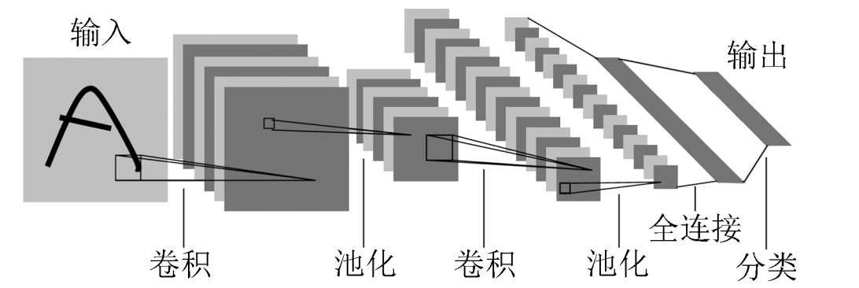
2.深度學習模型介紹
CNN架構:
1) 卷積層: 提取特徵，並挑選出重要的特徵。
2) 池化層: 過濾掉不重要的特徵，減少模型參數，防止過擬合。
3) 攤平: 卷積層到全連接層之間的橋樑。將多維的輸入，攤平成一維輸出，進行維度的轉換。
Notes:
那CNN架構主要分成三個，分別是卷積層、池化層和攤平，卷積層的作用類似於電腦的視覺系統，用於提取特徵並找出重要的資訊。而池化層則用來過濾不重要的特徵，減少模型的參數以防止模型過度擬合。那池化方式有很多種，各有不同的特性和功能。最後是攤平，它扮演卷積層與全連接層之間的連接橋樑。主要功能是將多維的輸入攤平成一維，對資料進行維度轉換，所以CNN可處理2D或3D的圖像，更有效地利用空間結構，右下角則是CNN的是意圖，重複卷積與池化，最後攤平成一維輸出。

Slide 7
3.挑戰與對策
挑戰:
一. 相較於自然圖像，醫學圖像缺乏許多容易辨識的視覺特徵。 EX. 亮度、顏色、紋理
二. 不同的醫學圖像僅能反映特定的資訊，需要同時使用多種成像原理和方法來進行分析。
三. 異常病變區域的位置、大小、形狀差異很大，進行識別和分割更加複雜。
四. 獲取大規模的樣本非常困難，特別是病變樣本，由於變化大，需要臨床專家標記。
五. 醫學圖像大多存放於醫院封閉私有的數據庫中, 使得共享醫療數據比共享自然圖像更難。
Notes:
那接著來說深度學習在醫學圖像分析中會面臨到的挑戰，雖然深度學習在自然圖像分析上表現出色，但將深度學習成功應用到醫學圖像分析領域仍然具有很大的挑戰，主要挑戰如下，第一點，相較於自然圖像，醫學圖像缺乏許多容易辨識的視覺特徵。 像是亮度、顏色、紋理等。而且在解析度、對比度的表現也較差，因此，在大部分醫學圖像中，健康區域與病變區域之間的界線並不清晰，紋理的差異也不大。接著第二點，不同的醫學圖像僅能反映特定的資訊，需要同時使用多種成像原理和方法來進行分析。由於各種成像方法存在侷限性，不同的醫學圖像只能呈現特定的人體內部資訊，且各自有優缺點，臨床上通常需要同時使用多種不同成像原理和方法的醫學圖像來進行輔助分析，第三點，異常病變區域的位置、大小、形狀差異很大，進行識別和分割更加複雜，因此，許多自然圖像中的深度學習算法不能直接用於醫學圖像分析，接著是第四點，獲取大規模的樣本非常困難，特別是病變樣本，由於變化大，需要臨床專家標記。不像自然圖像，業界已經建立了帶有人工標記的超大規模訓練樣本，但是，異常病變的檢測、識別和分割具有重要的臨床應用價值，最後是第五點，醫學圖像大多存放於醫院封閉私有的資料庫中, 使得共享醫療數據比共享自然圖像更難。

Slide 8
3.挑戰與對策
應對策略:
一. 採用遷移學習方法，借助自然圖像或不同醫學領域的資料。
二. 由非專業的眾包服務平台來完成標記工作。
三.透過標準化、正規化、Dropout來減弱不同成像帶來的問題。
四. 通過識別信息量大的樣本，或兩階段訓練策略，來解決樣本分布不平均的影響。
五. 醫學圖像領域的挑戰賽及大型公開數據的出現。EX.MICCAI、ISBI 、 SPIE
Notes:
目前，主要的應對策略如下，第一點，採用遷移學習方法，透過自然圖像或者不同醫學領域的資料，以監督方式預先訓練CNN模型，接著第二點，眾包標註工作，有研究指出，非專業醫生完成標記工作的效果不亞於醫學專家，或許由非專業的眾包服務平台來完成標記工作，是一種可行的解決方案。再來是第三點，我們之前提到在使用醫學圖像數據時需要面對兩個挑戰，第一個是由於醫學圖像成像設備和方法的差異可能導致不均勻和偏移場不一致的問題。雖然監督學習技術在使用標準化成像的實驗中表現良好，但在稍微不同條件下的新圖像性能下降快速。針對以上問題，可考慮進行標準化、正規化和Dropout，來減弱其不良影響，接著第四點，由於樣本分布不平均，健康樣本與病變樣本數量差距太大，在學習過程中平等對待這些數據會造成訓練迭代浪費在非信息樣本上，使得CNN訓練耗費不必要時間，針對這個問題，可通過識別信息量大的正常樣本以及在訓練過程中動態選擇誤分類的負樣本，也可以使用兩階段訓練策略，初始時挑選所有類別相同機率的圖像數據進行訓練，然後僅在輸出層使用更能代表真實分布樣本進行重新訓練，提高CNN的學習效率並減少了訓練時間，最後是第五點，醫學圖像領域的挑戰賽和大型公開數據的出現對醫學圖像分析的發展有著極大的幫助。

Slide 9
4.研究方向
1) 弱監督和無監督學習
2) 自然語言信息應用
3) 持續改進深度學習演算法
Notes:
最後是研究方向，目前代表領先水準的深度學習方法大多是使用監督式學習，特別是CNN，過去較多的研究著重於預先訓練CNN和將CNN作為特徵提取器。而近兩年端到端訓練CNN成為醫學圖像分析的主流方法，然而，獲得用於監督式學習的標記數據庫是深度學習方法應用於醫學數據分析的一大挑戰。在標記數據有限的情況下，充分利用醫學圖像中的非標記圖像，結合非監督式和監督式學習的優點，進行弱監督和無監督學習將成為醫學圖像分析的重要發展方向。另外，電子病歷和醫生專家的文字報告中包含了豐富的自然語言資訊，這些資訊可以做為圖像標記數據的補充。透過持續改進深度學習演算法，借助高效能並行計算技術的發展以及醫學圖像品質的不斷提升，基於深度學習的醫學影像分析將有著廣泛的應用前景。

Slide 10
~感謝聆聽~

